Slide 1
캡스톤 디자인 3
근정기성 의수
1조
41915066 이하은
41615090 최재호
41915071 조승운

Slide 2
과제 요약
과제 개요
목적 및 필요성
과제 수행
활용 방안
요약
작품 명 : 근전기성 의수 (Myoelectric Hand Prosthesis)
제작 기간 : 2021년 3월 04일 ~ 2021년 06월 16일
장애 혹은 사고로 인하여 팔이 불편한 사람들을 위해 생각한 과제입니다. 3D프린터로 제작하여 기존의 비싼 로봇 의수보다 저렴한 가격으로 제작할 수 있습니다. 동작 방식을 아두이노와 근전도 센서를 이용하여 동작합니다.
조원/역할
조승운 | 조장, 외형 모델링
최재호 | 프로그래밍, 회로설계
이하은 | 프로그래밍

Slide 3
과제 요약
과제 개요
목적 및 필요성
과제 수행
활용 방안
개요
3
장애 혹은 사고로 인하여 팔이 불편한 사람들을 위해 생각한 과제입니다. 3D프린터로 제작하여 기존의 비싼 로봇 의수보다 저렴한 가격으로 제작할 수 있습니다. 동작 방식을 아두이노와 근전도 센서를 이용하여 동작합니다.
특장점
비싼 전자 의수에 비해 엄청나게 저렴한 가격과 만들기 쉬운 것이 가장 큰 장점입니다.
<전자 의수 도면 사이트>
만드로, ATRAC 3D, Thingiverse, 3D 프린터 블로그, 카페 등에서 전자의수의 도안을 다운로드 할 수 있다.

Slide 4
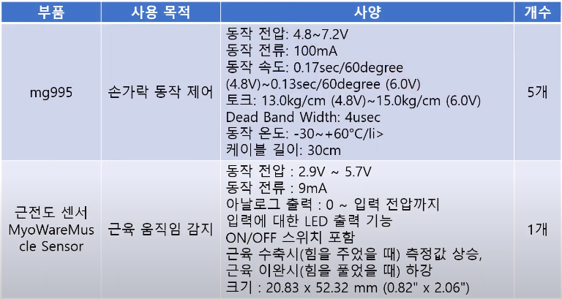
과제 요약
과제 개요
목적 및 필요성
과제 수행
활용 방안
사용 부품 및 사양
4

Slide 5
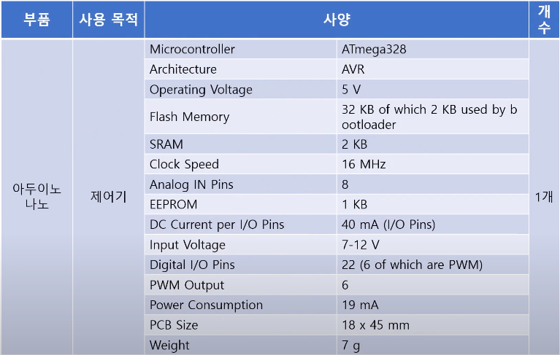
과제 요약
과제 개요
목적 및 필요성
과제 수행
활용 방안
사용 부품 및 사양
5

Slide 6
과제 요약
과제 개요
목적 및 필요성
과제 수행
활용 방안
필요성 및 내용
로봇 의수는 사고 또는 장애로 팔이 없거나 사용이 불편한 분들이 로봇 의수를 통하여 새로운 팔을 얻어 자연스러운 동작을 통해 일상생활에 도움을 줄 수 있습니다.
하지만 현재 시중에 나와 있는 의수들의 가격은 대부분 몇 백 에서 몇 천만원에 형성되어
있습니다. 그래서 높은 가격으로 인해 정작 의수가 정말 필요한 사람들은 구매에 어려움을 겪고 있습니다. 그렇기 때문에 저희 팀이 만들려는 의수는 그런 필요한 사람들에게 저렴한 가격으로 의수를 구매할 수 있도록 도움을 주기 위해 의수의 제작단가를 낮춰서 시장 구매가격이 최대한 낮게 형성하도록 노력할 것입니다.

Slide 7
과제 요약
과제 개요
목적 및 필요성
과제 수행
활용 방안
사양
크기를 줄이기 위해 아두이노 우노와 포트 구성이 비슷한 아두이노 나노를 사용합니다.
아래 부품들을 3D프린터로 제작한 의수와 결합하여 제어하게 됩니다.
구분 | 부품 | 비고
전체 크기 | 300 X 120 X 80 [mm] | 길이 X 너비 X 두께
손가락 길이 | 60 ~ 90 [mm]
마디 길이 | 20 ~ 30 [mm]
제어기 | 아두이노 나노 | 1개
서보모터 | mg-995 | 5개
근전도센서 | MyoWare Muscle Sensor | 1개

Slide 8
과제 요약
과제 개요
목적 및 필요성
과제 수행
활용 방안
과제 내용
이번 과제의 의수는 팔 전체가 아니라 손을 대체할 정도 수준의 크기로 제작합니다.
의수 외형은 creo로 설계하며 각 손가락과 손바닥, 팔 연결부까지 제작합니다.
의수의 제어는 아두이노 나노를 제어기로 사용하며, 외부전원으로 6V를 인가합니다.
각 손가락에 대응하는 mg-995 서보 모터와 손가락 끝부분을 와이어로 연결하여 손가락을 접는 동작을 구현하고, 손가락을 펴는 동작은 스프링을 이용합니다.
동작에 대한 신호는 근전도 센서를 팔 근육에 부착하여 아두이노 나노로 신호를 보냅니다.

Slide 9
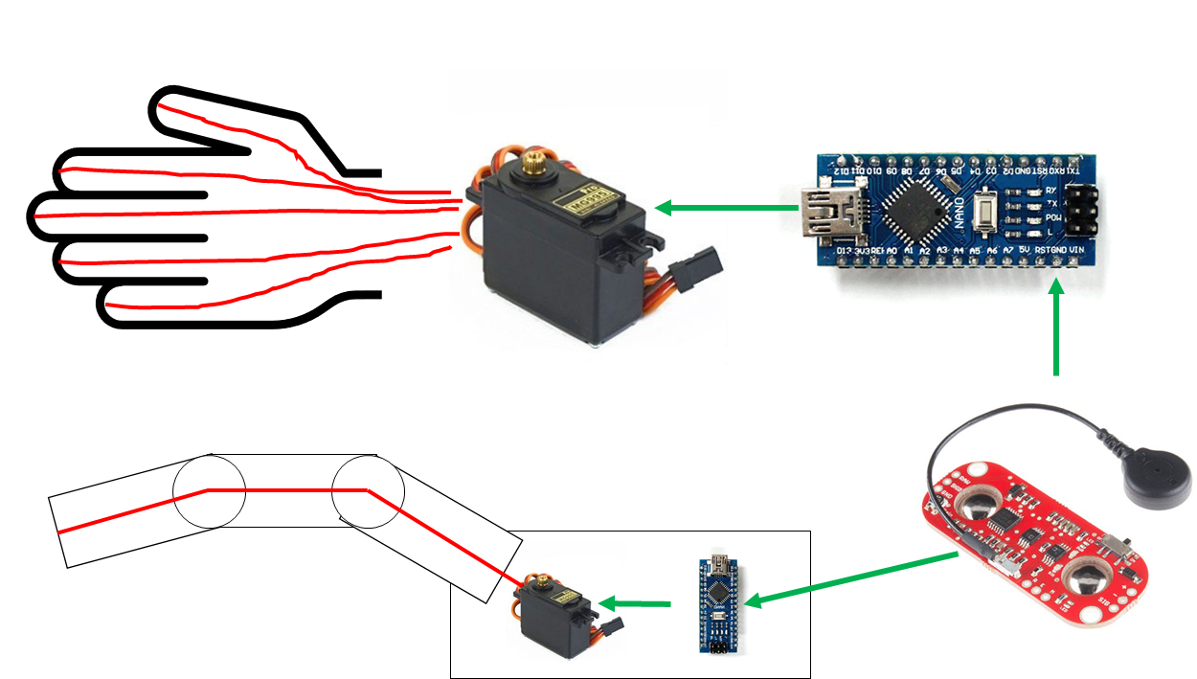
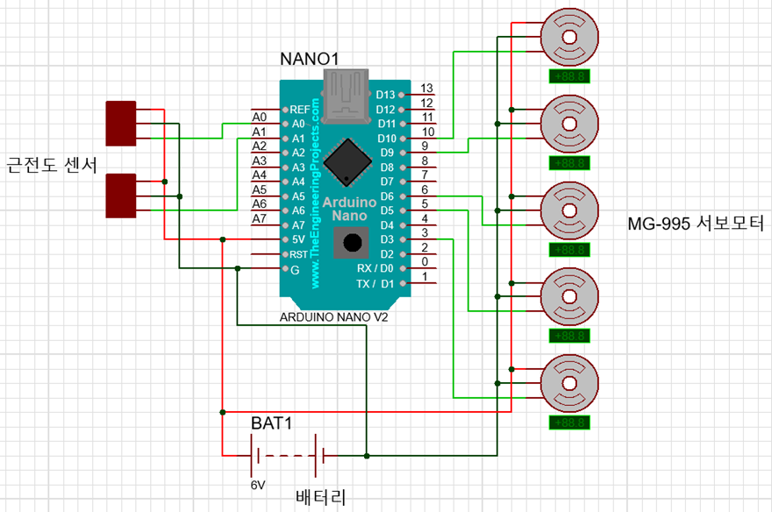
과제 요약
과제 개요
목적 및 필요성
과제 수행
활용 방안
시스템 개략도

Slide 10
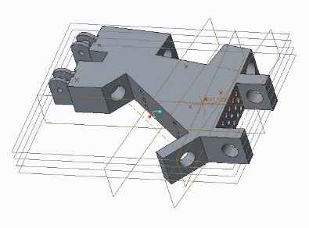
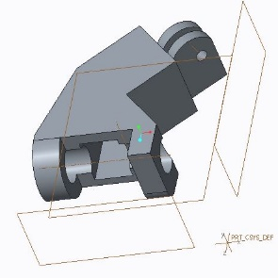
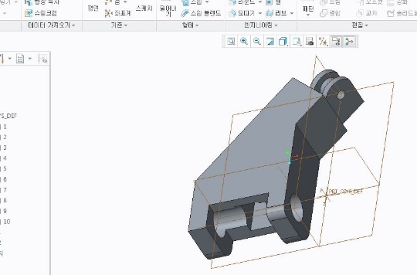
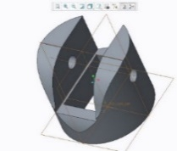
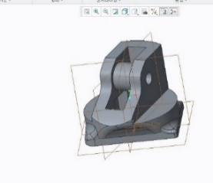
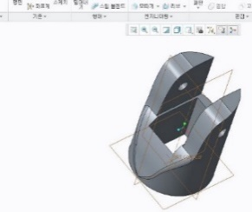
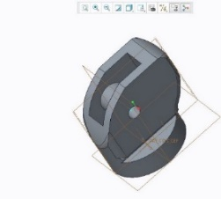
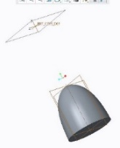
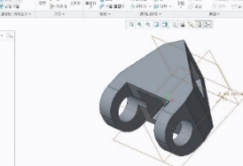
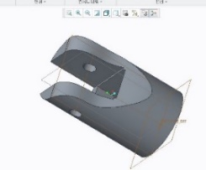
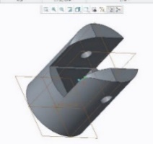
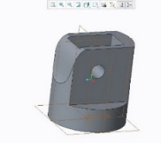
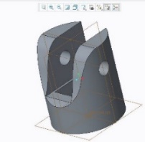
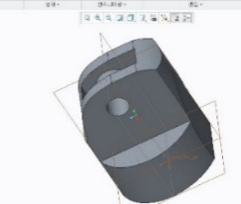
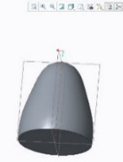
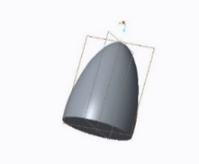
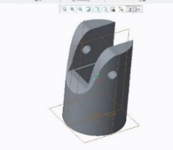
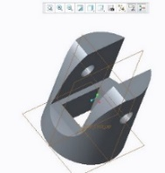
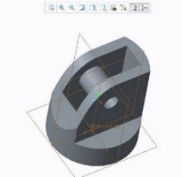
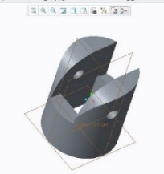
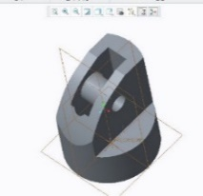
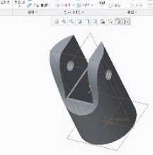
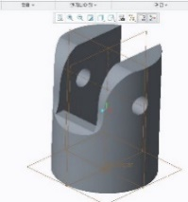
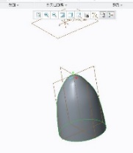
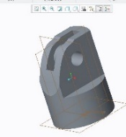
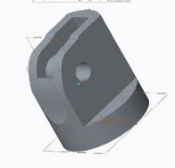
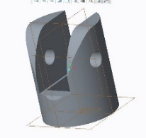
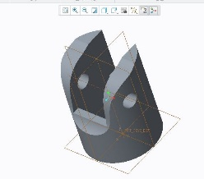
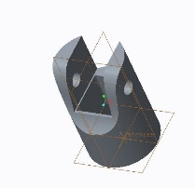
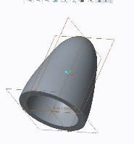
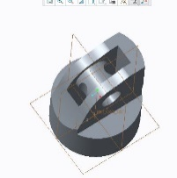
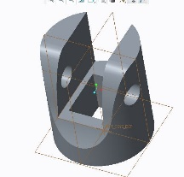
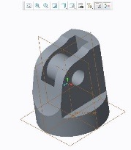
과제 요약
과제 개요
목적 및 필요성
과제 수행
활용 방안
손바닥 부분
3D 도면
엄지 손가락 부분
검지 손가락 부분
중지 손가락 부분
약지 손가락 부분
새끼 손가락 부분

Slide 11
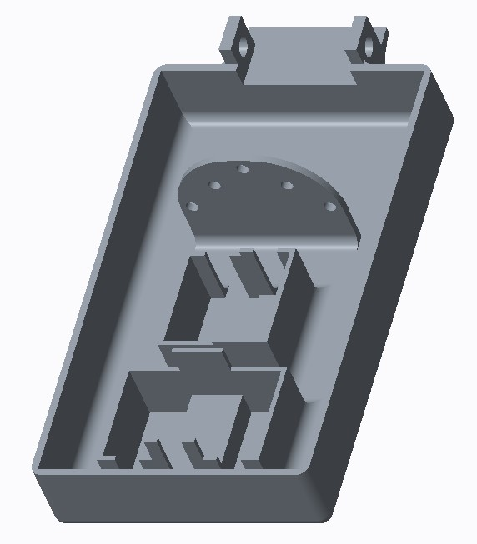
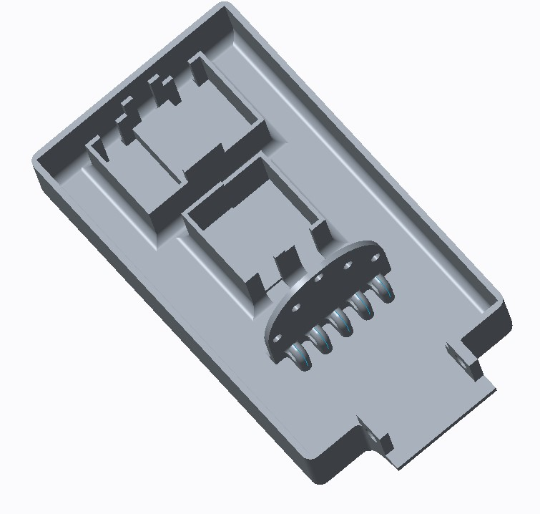
과제 요약
과제 개요
목적 및 필요성
과제 수행
활용 방안
3D 도면
팔 부분

Slide 12
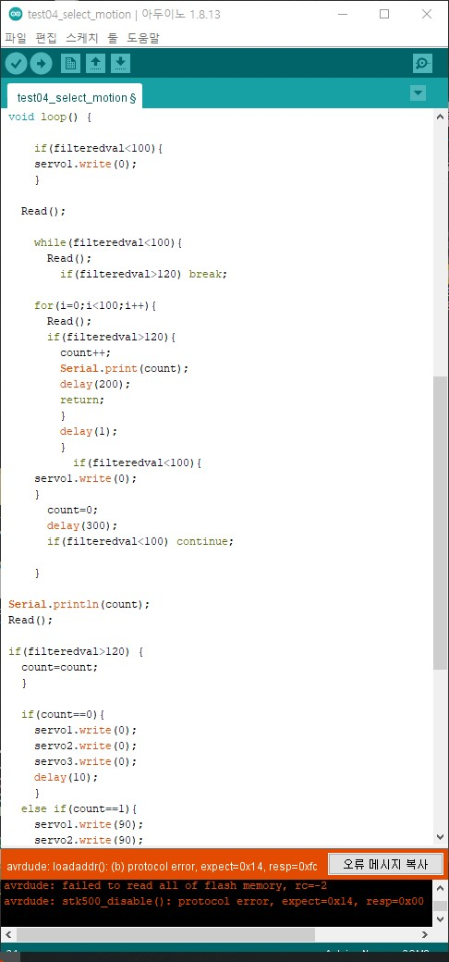
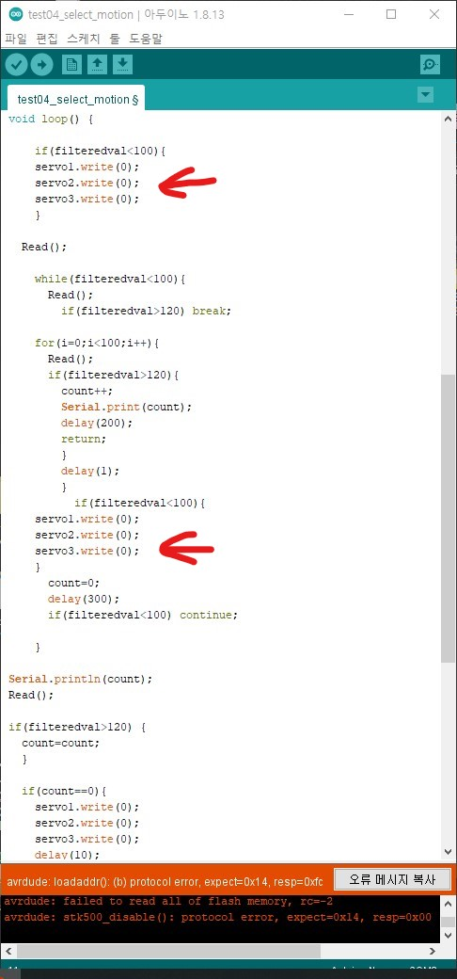
과제 요약
과제 개요
목적 및 필요성
과제 수행
활용 방안
세 손가락 TEST
- 원래 프로그램에서 표시한 부분에
서보모터 각도 리셋을 추가해주지
않아서 모터가 움직인다음 초기위치로
복귀하지 않는 오류 발생.

Slide 13
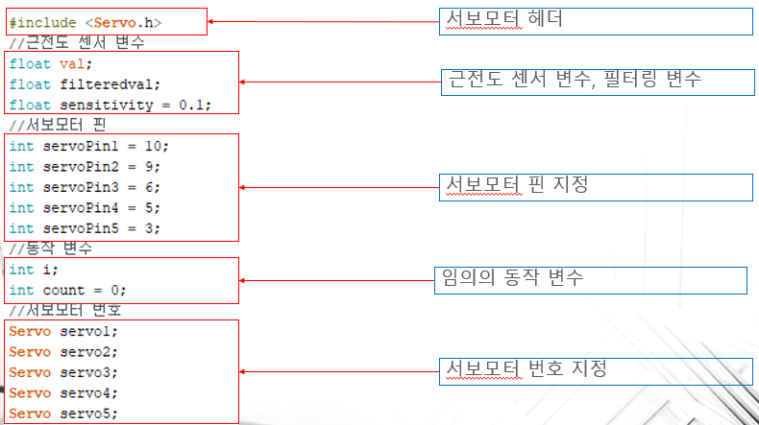
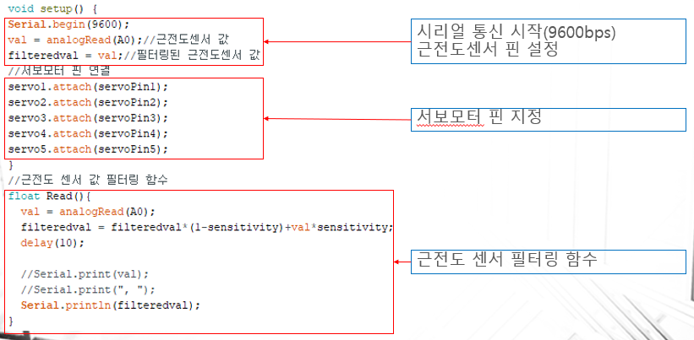
과제 요약
과제 개요
목적 및 필요성
과제 수행
활용 방안
다섯 손가락 TEST

Slide 14
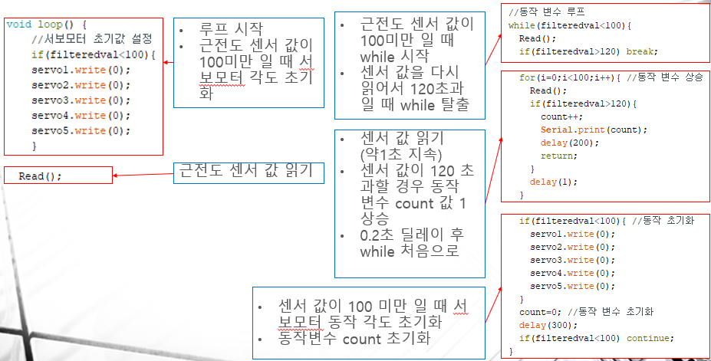
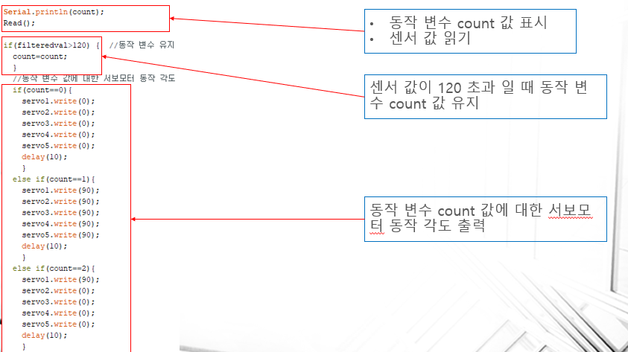
과제 요약
과제 개요
목적 및 필요성
과제 수행
활용 방안
다섯 손가락 TEST

Slide 15
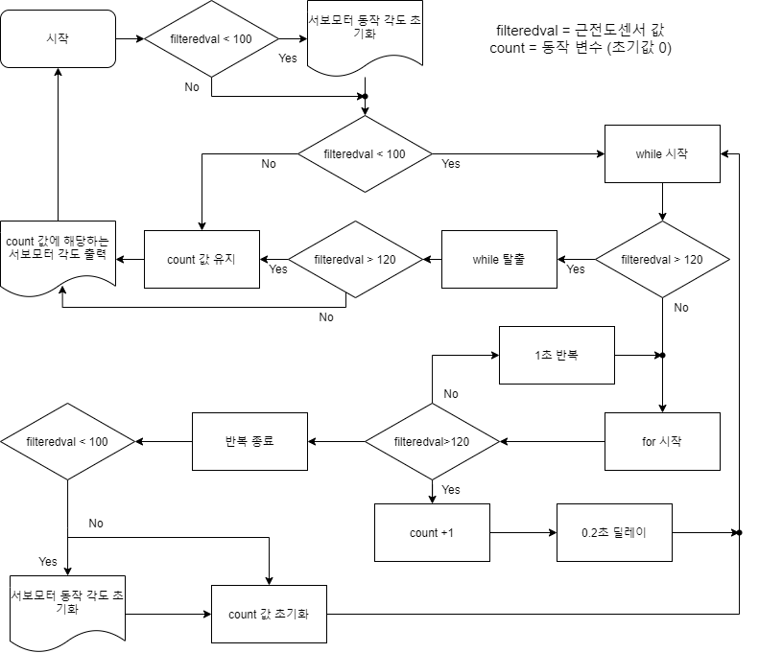
과제 요약
과제 개요
목적 및 필요성
과제 수행
활용 방안
다섯 손가락 TEST

Slide 16
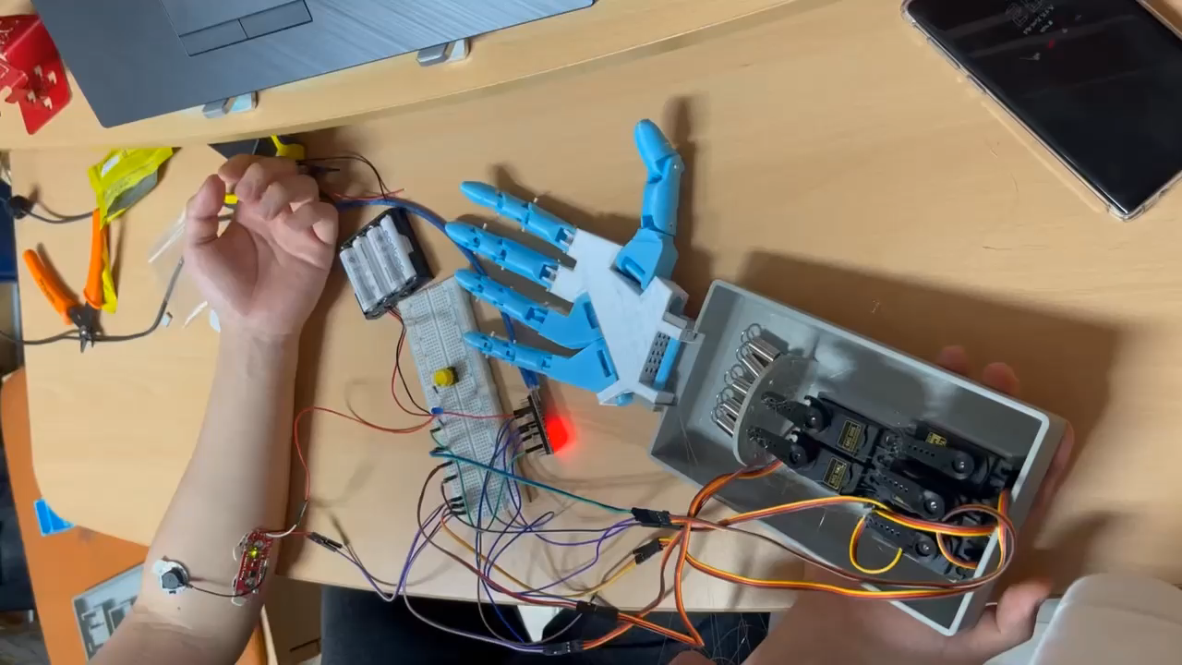
과제 요약
과제 개요
목적 및 필요성
과제 수행
활용 방안
동작 TEST

Slide 17
과제 요약
과제 개요
목적 및 필요성
과제 수행
활용 방안
활용 방안
기존의 높은 가격의 로봇 의수를 대체할 수준의 제작하지는 못하겠지만 부족한 부분을 어느 정도 채워줄 정도의 완성도로, 돈이 부족해서 의수를 사지 못하는 사람은 줄어들 것 이라고 생각합니다.
만약 의수의 사이즈가 정형화된다면 속도가 느린 FMD 방식의 3D 프린터가 아니라 고속, 대량생산이 가능한 SLS 방식의 3D 프린터를 사용한다면 제작단가는 더 내려갈 것 이라고 생각합니다.

Slide 18
감사합니다

